Slide 1
الصف : الثالث المادة: اللغة العربية الدرس: هواية أحبها

Slide 2
هواية أحبها الأهداف العامة
- أن يقرأ التلميذ النص قراءة جهرية سليمة
- أن يحدد التلميذ الفكرة العامة للنص
- يشرح التلميذ معاني المفردات الجديدة
Notes:
ما الهوايات التي يمارسها الأطفال في الصور
وأنت عزيزي التلميذ أخبرنا عن نفسك
ماهوايتك المفضلة
ما الأدوات التي تحتاجها للمارسة هوايتك

Slide 3
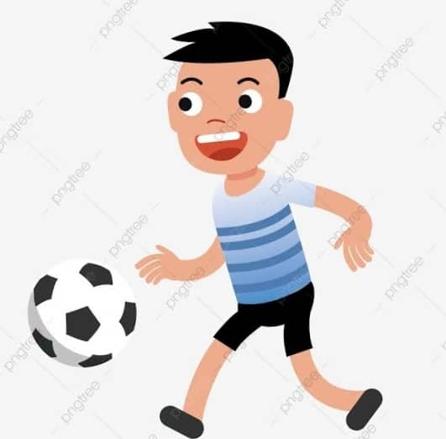
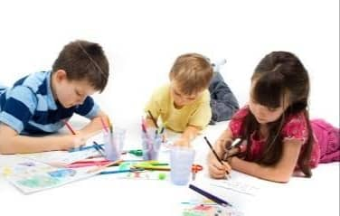
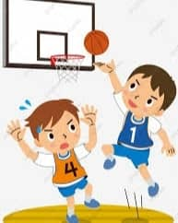
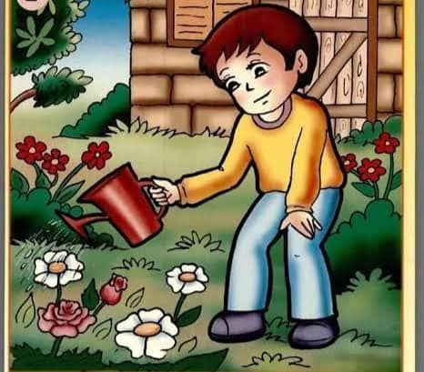
هواية أحبها
Notes:
ما الهوايات التي يمارسها الأطفال في الصور
وأنت عزيزي التلميذ أخبرنا عن نفسك
ماهوايتك المفضلة
ما الأدوات التي تحتاجها للمارسة هوايتك

Slide 4
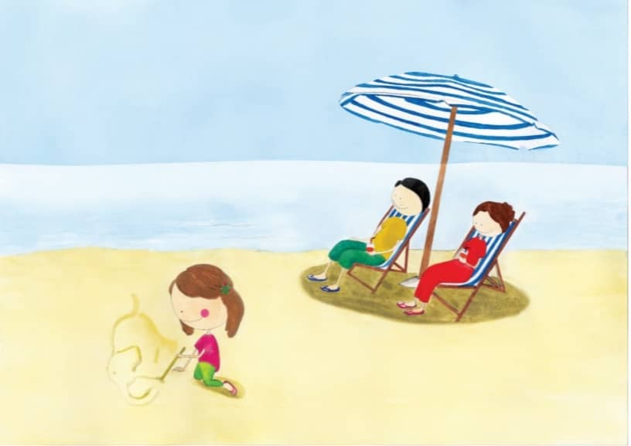
Notes:
والآن لنتأمل هذه الصورة
ماذا ترى... نعم شطئ البحر الجميل
هل تهوى السباحة
ما الحيوان الذي رسمته الطفلة على رمل البحر
ما هوايتها؟؟

Slide 5
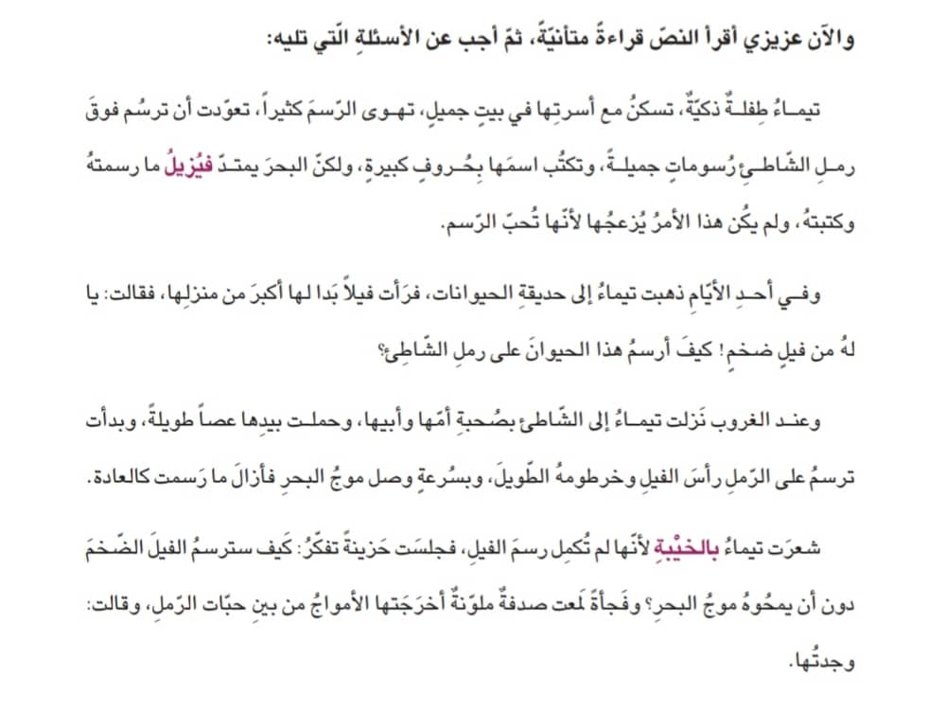

Slide 6
المفردات الجديدة يزيل: يمحو الخيبة: الفشل

Slide 7
أين تعودت تيماء أن ترسم ماذا شاهدت في حديقة الحيوان لماذا شعرت تيماء بالخيبة
أستوعب و أفهم

Slide 8
اختر الإجابة الصحيحة للكلمة الملونة
إنها تهوى الرسم كثيرا مرادفها(تميل/تكره/تحب)
امتد إليه موج البحر فأزاله مرادفها ( زينه/ محاه/ أبقاه)
يا له من فيل ضخم مرادفها ( كبير/طويل/صغير)

Slide 9
ضع الفعل المناسب في الفراغ رقصت- وصل- ذهبت
......... تيماء إلى حديقة الحيوان
......... موج البحر إليه
......... أمواج البحر

Slide 10
إلى اللقاء

